Slide 1
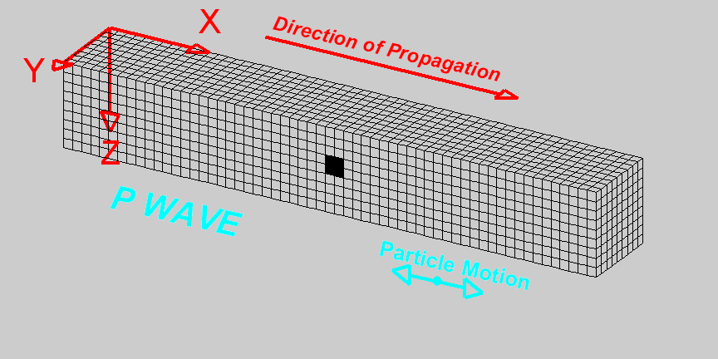
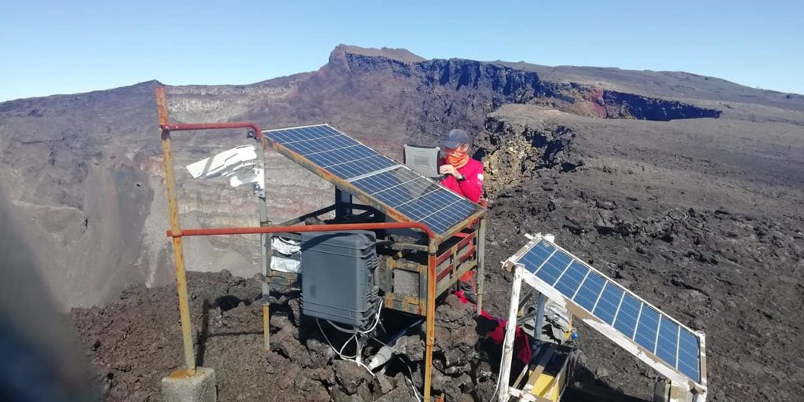
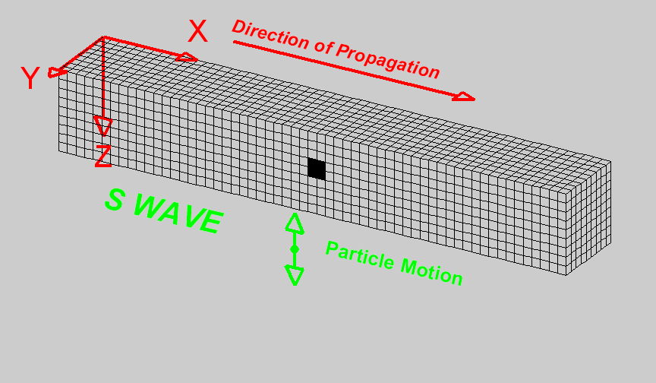
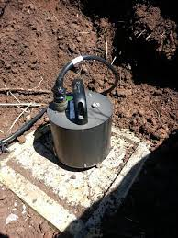
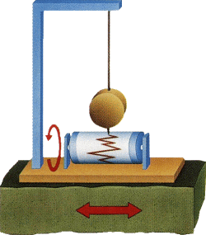
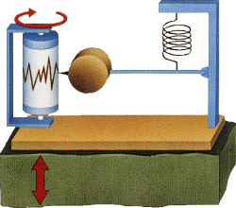
Montrer que plus un séisme se produit loin de nous plus les ondes qui nous parviennent arrivent vite
La sismologie pour échographier la Terre
Modélisation d’une onde sismique : ressort
2 types d’ondes P et S animations, les P se propage dans les milieux solides et liquides, les S uniquement dans les solides
En réalité les ondes P progressent plus vite,
Avec le temps le décalage entre P et S s’accentue.

Slide 2
LOGICIEL Seisgram2K : lancer Seisgram2K et dans fichier chercher votre sismogramme.
1) Sismogramme 1 : Effondrement au Dolomieu : 27 JAN 2014
A l’aide de Seisgram2K et des StationSismoRUN dans Google Earth
Dans quel ordre les ondes créées par l’effondrement parviennent aux stations DSO, CIL et PBR ? Comment l’expliquer ?
Comment expliquer que la station MAT n’enregistre pas d’ondes relative à ce séisme ?
Cilaos est à 29 km du Dolomieu effondré, calculer la vitesse de propagation des ondes sismiques.
2) Sismogramme 2 : séisme LOCAL : 3 juillet 2013
A l’aide de Seisgram2K et des StationSismoRUN dans Google Earth
Commentez le décalage d’arrivée des ondes entre différentes stations de l’île
Sur la station PRO repérer les ondes P et S. Comment expliquer que pour ce séisme dont la souche est plus éloignée que le Dolomieu, on différencie mieux les ondes P et S que dans le cas de l’effondrement du Dolomieu ?
Pour toutes les activités : Caler les sismogrammes sur la même horloge
3) Comparons maintenant 2 séismes plus ou moins lointains
La moitié de la classe travaille sur le séisme Régional (centaines à 1 millier de km) du 28 avril 2014 (station PBR)
L’autre moitié sur le Téléséisme (très lointain) du 12 aout 2013.
Nous allons comparer les vitesses. Pour cela, il faut mesurer la DISTANCE et le TEMPS.
La distance ? Il faut identifier le séisme qui s’est produit quelque part sur Terre et dont les ondes nous sont parvenues : Pour identifier le séisme et le LOCALISER on utilise une base de données américaine : https://earthquake.usgs.gov/earthquakes/search/
Une vidéo est dans le dossier pour vous montrer comment chercher dans la base.
Une fois identifiée et localisée, copiez la position de l’épicentre sur Google Earth puis mesurez la distance épicentre - Réunion
Le temps ? Il nous faut l’heure de survenue du séisme à trouver sur le site USGS et l’heure d’arrivée à La Réunion avec Seisgram2k comme dans les deux activités précédentes. Privilégiez 1 station en pleine fenêtre pour plus de précision.
REM : Un FICHIER EXCEL est disponible pour calculer le temps en seconde et la vitesse du séisme.
Vitesse = D / t
REVENIR SUR LE PROBLÈME POSÉ (DIAPO 1) : Proposez une hypothèse expliquant ce résultat

